Slide 1
Тригонометрія на долоні

Slide 2
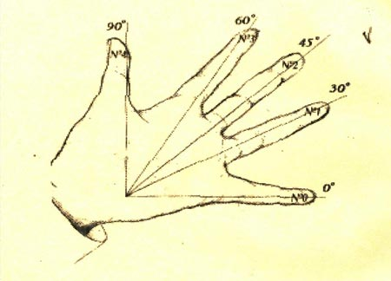
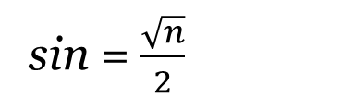
№ 0 - мізинець
№ 1 - безіменний
№ 2 - середній
№ 3 - вказівний
№ 4 - великий
№ 0-мізинець – 0 °
№ 1 – безіменний 30°
№ 2 – середній 45°
№ 3 – вказівний 60°
№ 4 – великий 90°
sin = $\frac{\sqrt{n}}{2}$
n- номер пальця

Slide 3
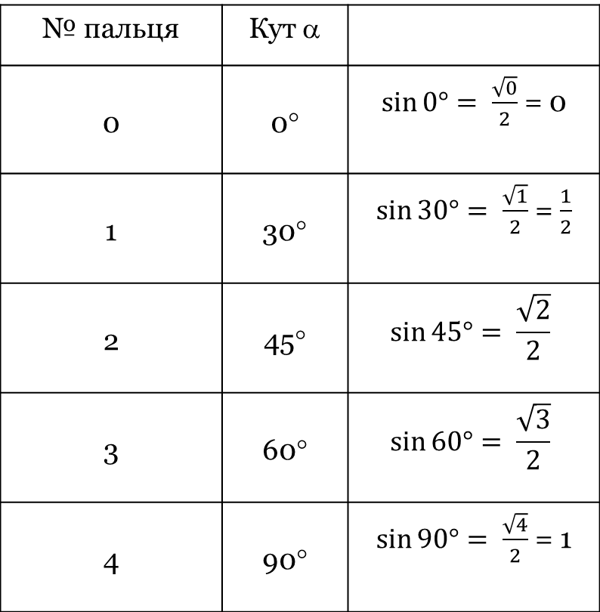
Значення синуса
№ пальця | Кут α
0 | 0° | $\sin{0°= \frac{\sqrt{0}}{2}}$ = 0
1 | 30° | $\sin{30°= \frac{\sqrt{1}}{2}}$ = $\frac{1}{2}$
2 | 45° | $$\sin{45°= \frac{\sqrt{2}}{2}}$$
3 | 60° | $$\sin{60°= \frac{\sqrt{3}}{2}}$$
4 | 90° | $\sin{90°= \frac{\sqrt{4}}{2}}$ = 1

Slide 4
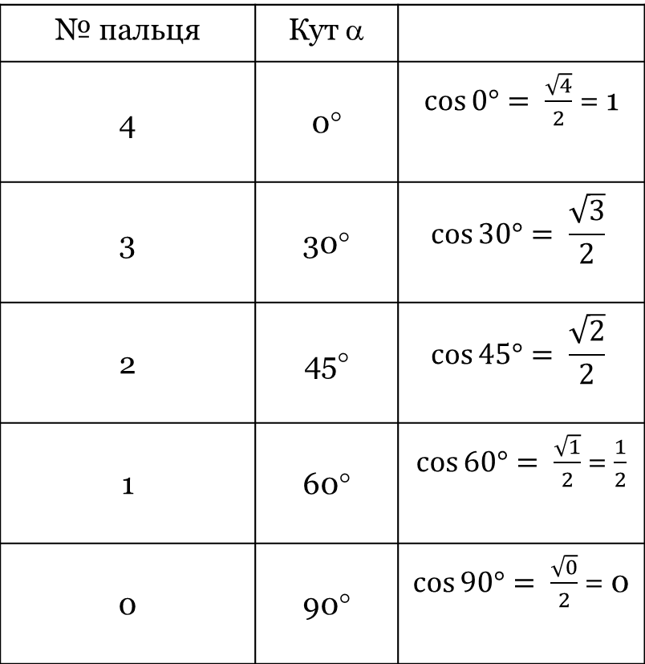
Значення косинуса
№ пальця | Кут α
4 | 0° | $\cos{0°= \frac{\sqrt{4}}{2}}$ = 1
3 | 30° | $$\cos{30°= \frac{\sqrt{3}}{2}}$$
2 | 45° | $$\cos{45°= \frac{\sqrt{2}}{2}}$$
1 | 60° | $\cos{60°= \frac{\sqrt{1}}{2}}$ = $\frac{1}{2}$
0 | 90° | $\cos{90°= \frac{\sqrt{0}}{2}}$ = 0

